Slide 1

Федеральное государственное образовательное бюджетное учреждение высшего образования «Финансовый университет при Правительстве Российской Федерации» (Финансовый университет) Колледж информатики и программирования
CMD-команда IPCONFIG
Выполнил: студент
Группы: 3ПКС-320
очной формы обучения (направление специальности 09.02.03 Программирование в компьютерных системах)

Slide 2
Команда ipconfig
Отображает все текущие значения конфигурации сети TCP/IP и обновляет параметры протокола DHCP и системы доменных имен (DNS). При использовании без параметров ipconfig отображает IPv4- и IPv6-адреса, маску подсети и шлюз по умолчанию для всех адаптеров.
Утилита командной строки ipconfig.exe присутствует во всех версиях Windows и является одним из наиболее распространенных программных средств сетевой диагностики. Некоторые параметры командной строки не поддерживаются в версиях , предшествующих Windows Vista/Windows 7/8.

Slide 3
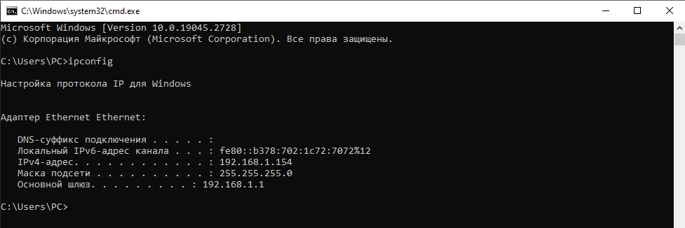
Использование команды

Slide 4
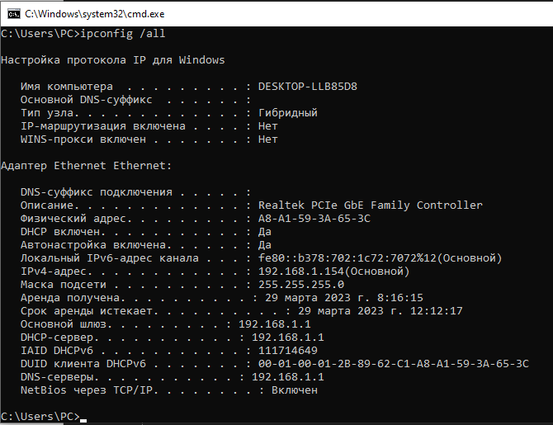
Параметр /all
Параметр /all позволяется
вывести полную конфигурацию
TCP/IP для всех адаптеров.

Slide 5
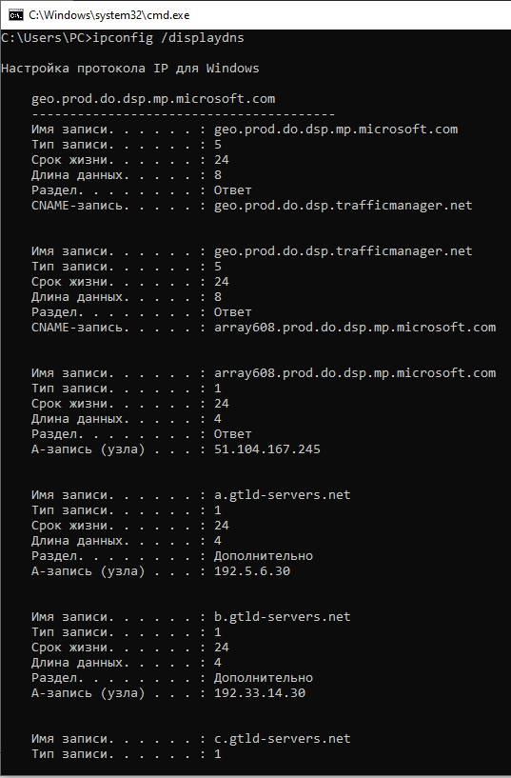
Параметр /displaydns
Параметр /displaydns отображает содержимое кеша сопостовления имен DNS клиента, включающего записи, предварительно загруженные из локального файла hosts, а также последние полученные записи ресурсов для запросов на сопоставление имен.

Slide 6
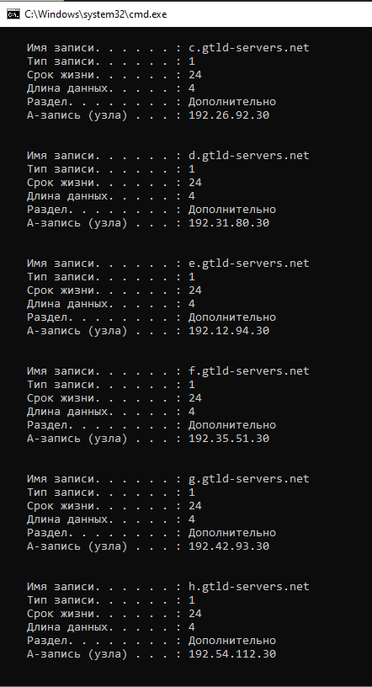
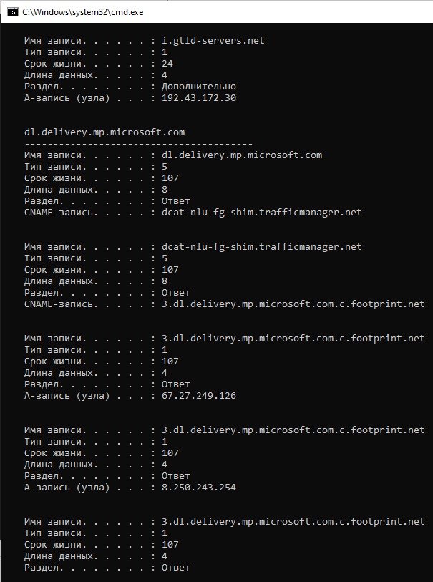
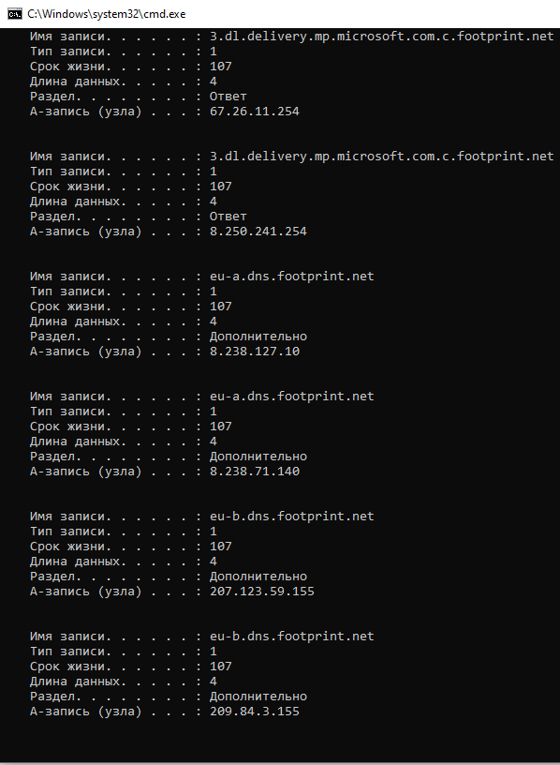

Slide 7
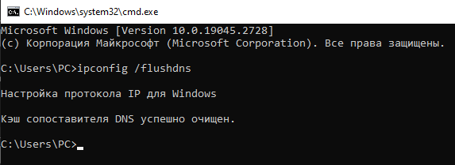
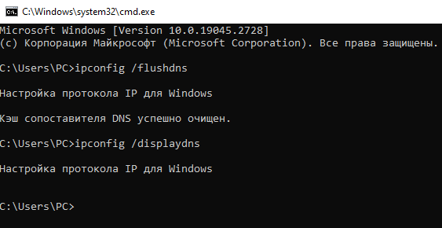
Параметр /flushdns
Параметр /flushdns сбрасывает содержимое кэша сопоставителя DNS-клиента.

Slide 8
Вывод
Изменение сетевых настроек с помощью команды IPCONFIG, в основном, применимо к тем сетевым адаптерам, которые настроены на автоматическое конфигурирование с использованием службы динамической настройки основных параметров на сетевом уровне DHCP (Dynamic Host Configuration Protocol) или службы автоматической настройки приватных IP - адресов APIPA (Automatic Private IP Addressing).
Если проще, то IPCONFIG - это команда Расширенный анализ, входящая в состав Системного инструментария (SST), которая позволяет просматривать или изменять параметры конфигурации IP, не доступные через стандартные меню настройки TCP/IP.

Slide 9
Список использованных источников
https://ab57.ru/cmdlist/ipconfig.html
https://learn.microsoft.com/ru-ru/windows-server/administration/windows-commands/ipconfig
https://ru.wikipedia.org/wiki/Ipconfig

